Slide 1
최정완

Slide 2
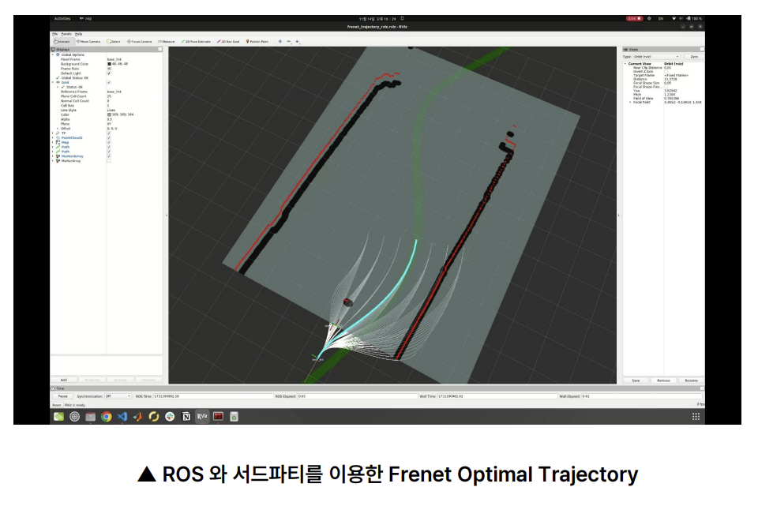
자율주행 인지/판단/제어 모두 구현해 봄
로봇 / VLA 관심 있음
현재 로보틱스 및 VLA 공부 중

Slide 3
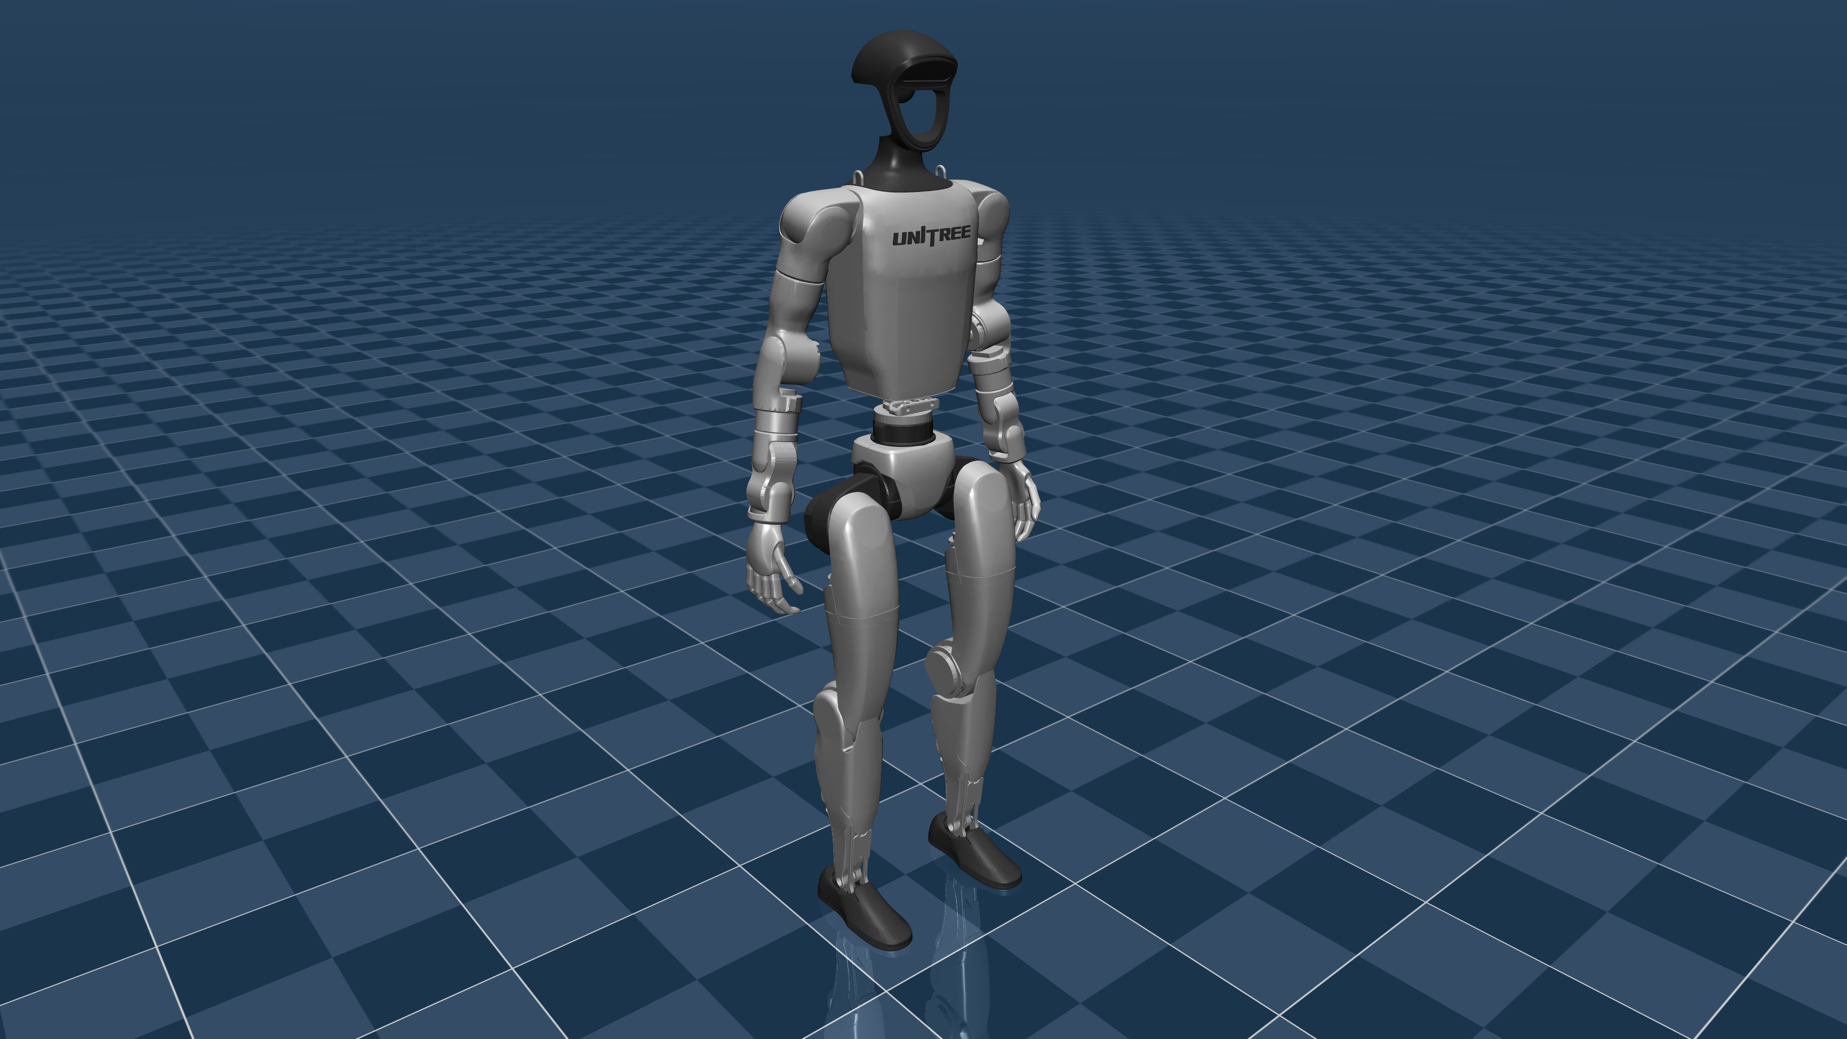
MuJoCo와 강화학습으로 휴머노이드 공부하고 싶은 사람
많은 관심 부탁드립니다.

